Slide 1

Практическое пособие по
развитию речи
КАК
НАПИСАТЬ
СОЧИНЕНИЕ

Slide 2

СОЧИНЕНИЕ – это изложение в письменной форме своих мыслей, знаний на заданную тему.
Сочинение – это небольшое произведение. Поэтому оно должно быть написано по установленным ПРАВИЛАМ:
Сочинение должно соответствовать теме, раскрывать её.
Текст должен быть содержательным, грамотным, без ошибок, в одном стиле.
Слова должны быть употреблены в правильном значении.
Изложение мысли в сочинении должно быть последовательным.

Slide 3
ЗАГОЛОВОК
Любое сочинение должно иметь название, которое отражает содержание всего сочинения в целом, но кратко.
Заголовок – окошко для взгляда вперёд.
Посмотри и подумай: что тебя ждёт?
Заголовок – это не просто слова:
Эти слова – всему голова.
(С.Бондаренко)
Нужно постараться подобрать к сочинению эпиграф.
ЭПИГРАФ- это высказывание (цитата) перед сочинением, намекающее на основное содержание.

Slide 4
ЧАСТИ СОЧИНЕНИЯ
ВСТУПЛЕНИЕ
Лучше не бросать читателя сразу в гущу событий.
Подведи его к теме ПОСТЕПЕННО.
Начать вступление можно по-разному:
С вопроса к читателю (А знаете ли вы…?)
С определения (Дружба – это…)
С обычного утверждения (Я хочу вам рассказать о…)

Slide 5

ОСНОВНАЯ ЧАСТЬ
От вступления должен быть плавный переход к основной части. В сочинении основная часть полностью раскрывает идею, главную мысль.
Все абзацы нужно связывать между собой. Для этого используй в своих предложениях словосочетания:
«НЕ ТОЛЬКО, НО И»
«ПОЭТОМУ»
« ПОТОМУ ЧТО»
« ТАК КАК»
«ЭТИМ ОН МНЕ И»
«МОЖЕТ БЫТЬ»

Slide 6

ЗАКЛЮЧЕНИЕ
В заключении ты должен подвести итог всему написанному, сделать вывод.

Slide 7
СОЧИНЕНИЕ - ОПИСАНИЕ
Это текст, в котором названы ПРИЗНАКИ предмета, человека или животного. Оно отвечает на вопрос «КАКОЙ?»
Поэтому для текста – описания нужны имена прилагательные. Помогают сравнения с чем – либо. Используй слова «КАК БУДТО», «КАК», «СЛОВНО», «ПОХОЖ НА».
В описании мало действия, движения. Оно дается для того, чтобы читатель смог «увидеть» то, что видел ты; чтобы читатель испытывал те же чувства, что и ты.
ПРИЗНАКИ ПРЕДМЕТА:
Размер, форма, цвет, вкус, запах
Материал, из которого изготовлен
Возраст, черты характера
Внешний вид

Slide 8
ПЛАН СОЧИНЕНИЯ - ОПИСАНИЯ
Представление предмета (человека, животного).
Основные признаки .
Твоя оценка, твоё отношение к предмету.
Твоё заключение (вывод).

Slide 9

СОЧИНЕНИЕ - РАССУЖДЕНИЕ
Это текст, в котором даётся ОБЪЯСНЕНИЕ какому – либо явлению, событию, проводятся размышления о предмете. Текст отвечает на вопрос «ПОЧЕМУ?».
Почему это есть?
Почему это произошло, случилось?
Почему так?
Используй слова: «ВО-ПЕРВЫХ», «ВО- ВТОРЫХ», «ТАК КАК», «ПОЭТОМУ», «ВЕДЬ», «ПОТОМУ ЧТО», «ЗНАЧИТ», «КРОМЕ ТОГО», «СЛЕДОВАТЕЛЬНО», «ИТАК».

Slide 10
ПЛАН СОЧИНЕНИЯ - РАССУЖДЕНИЯ
Вступление.
Тезис (то, о чём хочешь рассказать).
Аргументы (доказательство тезиса): доводы, примеры, случаи, факты, цифры, мнения других людей, цитаты.
Выводы.

Slide 11

СОЧИНЕНИЕ - ПОВЕСТВОВАНИЕ
Это сочинение отвечает на вопросы: «КТО? ЧТО ДЕЛАЛ? ГДЕ? КОГДА? КАК?». Главная особенность такого текста – СООБЩЕНИЕ о развивающихся действиях и об их завершении. В повествовании много глаголов. Используй слова: «СНАЧАЛА», «ПОТОМ», «ЗАТЕМ», «ТОГДА», «СНОВА», «ЕЩЁ», «УЖЕ».

Slide 12
СЮЖЕТ
это последовательность развития действия, ход событий
КУЛЬМИНАЦИЯ
(самый напряженный момент)
КОНЕЦ ДЕЙСТВИЯ
(развязка)
НАЧАЛО ДЕЙСТВИЯ
(завязка)
ВСТУПЛЕНИЕ
(место, время действия)

Slide 13
ПЛАН СОЧИНЕНИЯ - ПОВЕСТВОВАНИЯ
Вступление.
Развитие действий – завязка (поступки героев и причины этих поступков).
Кульминация (самый напряженный момент сюжета) действия.
Заключение (развязка).

Slide 14
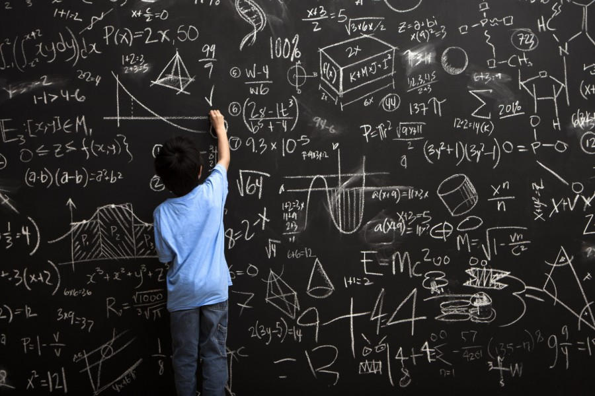
С ЧЕГО НАЧАТЬ РАБОТУ НАД СОЧИНЕНИЕМ
Продумай название. Чтобы это сделать, нужно точно определить, о чём пойдёт речь в сочинении.
Сформулируй, вырази основную мысль сочинения. Чтобы это сделать, нужно ответить на вопрос: что я хочу сказать своей работой, к какому выводу должен прийти?
Определи жанр своего сочинения (это может быть сочинение – описание, повествование, рассуждение).
Составь план (обрати внимание на соразмерность частей – вступление и заключение намного короче основной части).

Slide 15
КАК ИЗБЕЖАТЬ ОШИБОК В СОЧИНЕНИИ
Не перегружай сочинение подробностями, без которых вполне можно обойтись.
Переход от одной части сочинения к другой делай плавным.
Следи за правильным употреблением слов.
Не искажай написание слов, не заменяй их на те, которых нет в языке.
Следи за своевременным и правильным употреблением местоимений, чтобы было понятно, о ком или о чём идёт речь.
Не употребляй в одном предложении слово, которое уже входит в состав соседнего предложения.
Учись заменять слова синонимами.
Не повторяй одну и ту же мысль разными словами.
Следи за тем, чтобы используемые слова и выражения не выходили за рамки литературного языка, не допускай неприличных и непристойных слов.
Старайся не употреблять слов – паразитов.
Следи за соблюдением плана сочинения (каждая часть с красной строки).
Проверь грамотность: сверься с орфографическим словарём, расставь знаки препинания.

Slide 16

Теперь ты знаешь, как правильно писать сочинение.
Удачи!

